Slide 1
几款较成熟的芯片气体探测器简介
IHEP 李怀申
2018年6月23日
上海

Slide 2

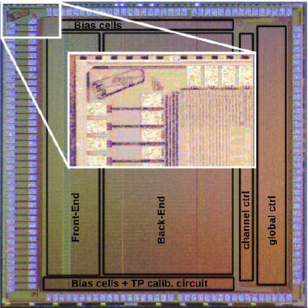
① BESIII CGEM-IT读出芯片: TIGER
FOR THE UPGRADE OF BESIII CGEM INNER TRACK
目标: 空间分辨 ≤ 130μ m
需要模拟方法读出
TIGER (Torino Integrated GEM Electronics Readout)
对芯片对要求
  在探测器的电荷重心法和μTPC模式下，芯片需能提供电荷量和时间信息
  输入电荷范围: 1-50fC
  探测器电容: 最大 100pF
  单通道事例率: 64kHz(4倍余量)
  时间分辨: 4-5ns
  功耗: ~10mW/通道
  64通道，全数字输出
  抗SEU设计
1）TIGERv0，ProtoType版本，2016.5流片，2017.7直接批量生产（部分小bug）
2）TIGERv1，基于TIGERv0，修改部分模块，2017年7月量产
3）工程批芯片测试完毕，CGEM整机测试进行中…
2016年第一次MPW流片
64模拟通道
5x5 mm² UMC110 CMOS
数字后端移植于TOFPET2
芯片（用于医学PET，抗SEU)

Slide 3
TIGER芯片
Block diagram of the TIGER channel
模拟前端
• 电荷灵敏前放+快慢成形（时间和能量）
时间通道（快成形）
• 单/双阈值可选
• Time 记录上升/下降沿时间
能量测量（慢成形）
• 峰保电路
• 10-bit Wilkinson ADC
主要指标 | 数值 | 备注
电荷范围 | 1-50fc
最大Cdet | 150pF | Typical 100pF
ENC | <1500e-@100pF | @sim. 700e-
Jitter | <5ns @100pF
事例率 | >100KHz
功耗 | 100mW/ch
通道数 | 64

Slide 4
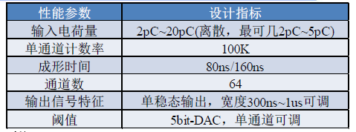
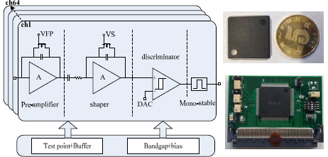
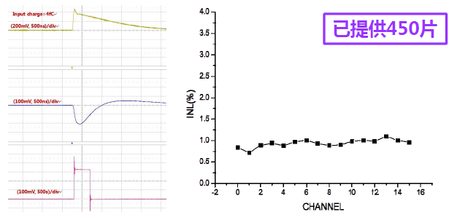
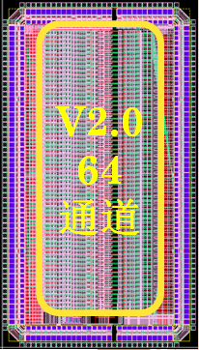
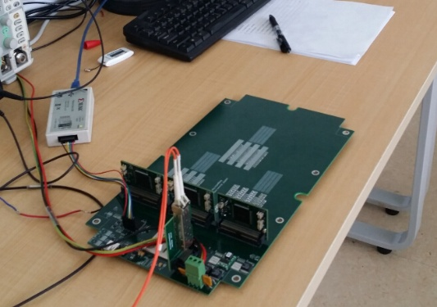
②Ma_PMT ASIC for GPPD of CSNS
功能：判断有无（0/1）,类似Gastone64
鉴别区分中子、gamma光子
VA芯片价格高，输入范围不匹配
目标：替代VA，实现CSNS Ma_PMT读出芯片国产化，降低成本，提高性能
优势：阈值可调，集成度高，价格低
难点：输入电荷范围大，计数率高
进展：2014年批量生产，已实现工程应用，CSNS验收完成
FEB

Slide 5
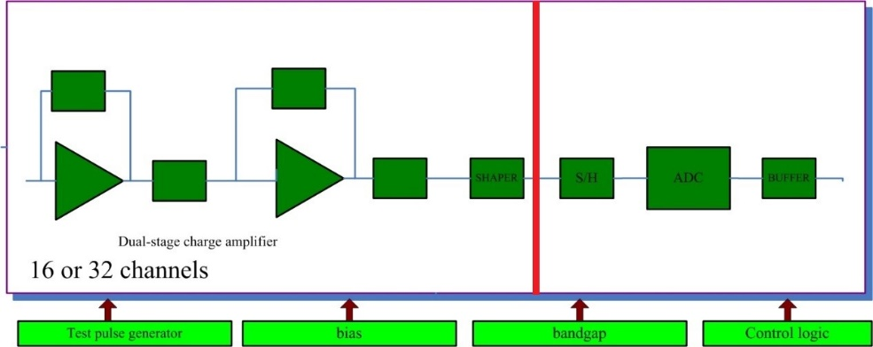
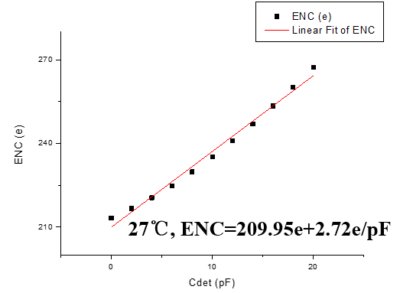
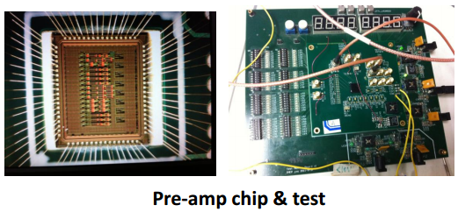
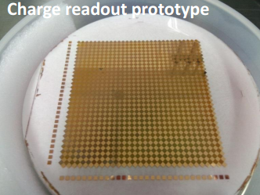
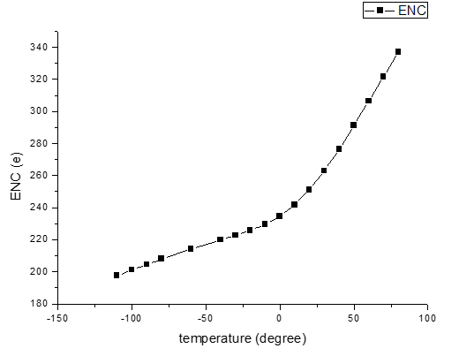
③低温低噪声芯片---nEXO_v1
实验目的：寻找¹³⁶Xe的无中微子双β衰变过程，为EXO实验升级项目
电子学相关：液氙TPC，金属条读出阵列
前端电子学要求：低温(160K)、低噪声、低本底
  低噪声ENC<200e@20pF
  16通道
  电荷范围：~50fC
  成形时间：2us/4us
模拟读出芯片电路结构
噪声曲线
噪声温度曲线

Slide 6
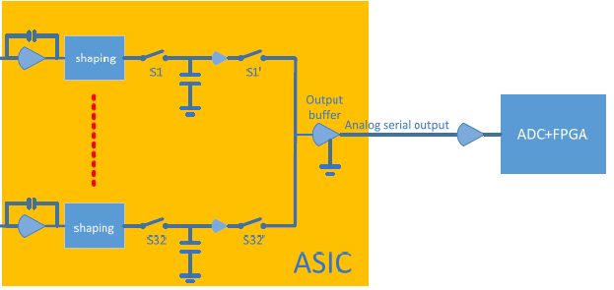
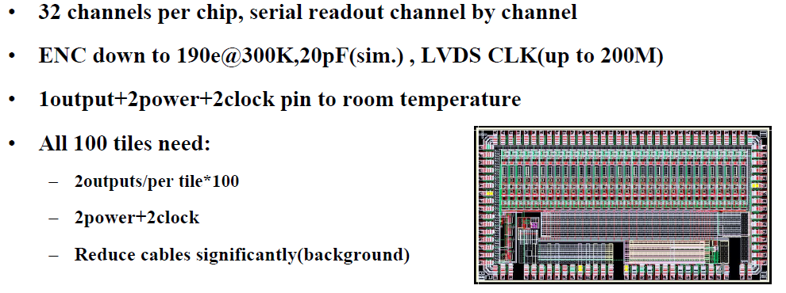
④模拟串行读出芯片---nEXO_v2
UP TO 2MHz sampling clock
32 channel analog serial output

Slide 7
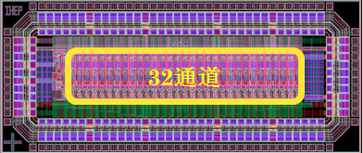
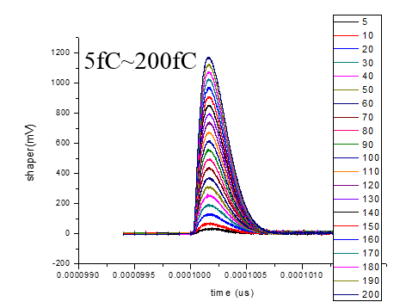
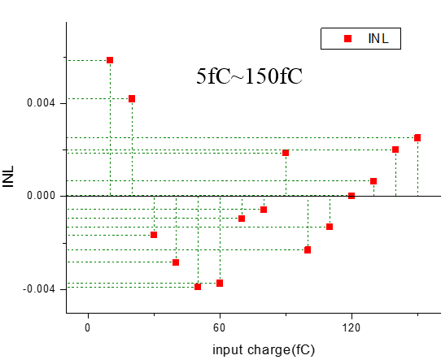
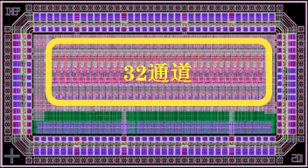
⑤二维气体探测器读出芯片
二维GEM探测器读出芯片
电荷灵敏前放+极零相消+成形输出
针对GEM-TPC（DCTB）项目设计，可用于其它
类似参数的二维气体探测器
第一版芯片版图（GF0.35um CMOS工艺）
电路结构
第一版芯片测试结果
设计指标

